Slide 1




| 信用科技 · 预践未来
中诚信征信第二届“风云杯”建模大赛
风控建模
大数据分析
| 专业 | 客观 | 公正 |
智能风控
海尔炮团队获奖模型演示
区块链

Slide 2

创新点
目 录
特征工程
CONTENTS
A集算法
B集算法

Slide 3
1、创新点
特征工程自动化
算法可扩展性
集成算法原创实现
迁移算法的原创实现
Notes:
自动化：不用人工调教
迁移算法：
交叉融合：一种创新的Stacking方式（强调一下！）
标准化：流程规范、不需太大改动即可用在其他数据集上。

Slide 4
2、特征工程
基本流程设计：
数据清洗
多对一聚合
特征提取
Notes:
出于自动化处理的考虑、以及本次比赛数据的特征，也为了实现不同处理方案的同时执行，我们将特征工程划分成了这三个流程

Slide 5
2、特征工程
数据特点
自动化处理
特征2000+
特征无意义
信息丢失?
Notes:
主办方更加想要一个自动化的idea

Slide 6
2、特征工程
解决信息丢失
五种不同特征提取方案
不处理
回归选择
决策树选择
…..
Notes:
第三步：按不同方案进行不同的处理：
不同之处在于：1、如何寻找特征的最优处理方式（分箱离散化 、onehot编码、填补缺失值）------寻优
2、如何筛选变量（直接丢弃、保留、用哑变量代表是否有缺）---------筛选

Slide 7
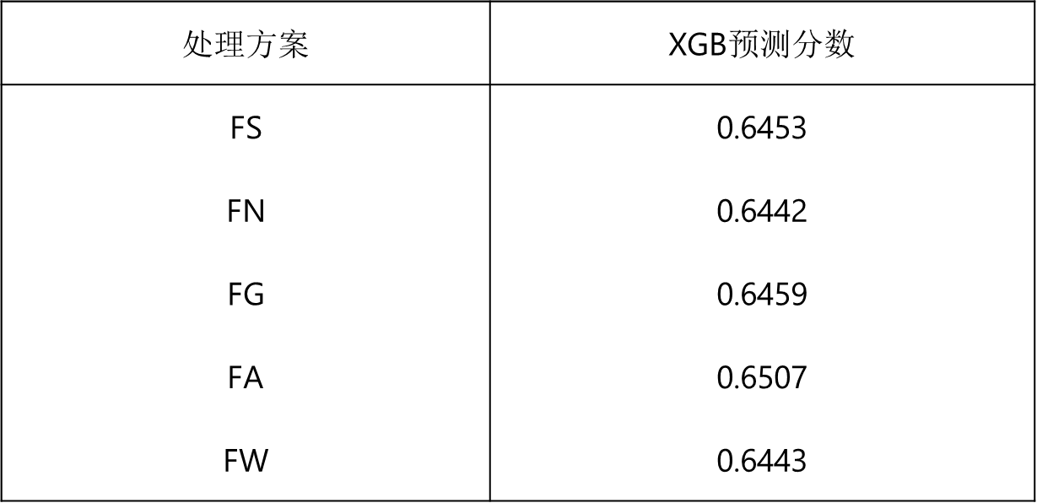
2、特征工程
解决信息丢失
特征集表现

Slide 8
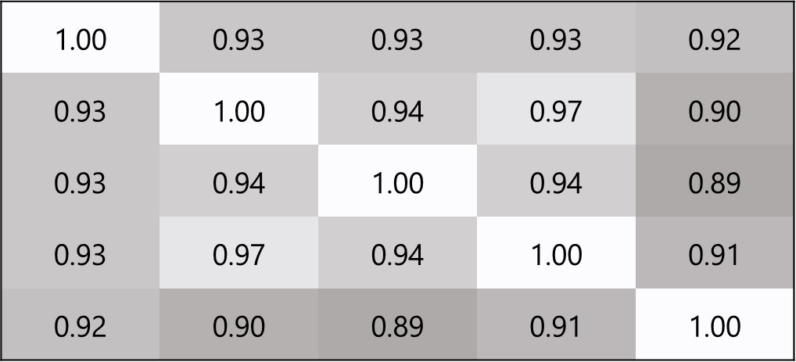
2、特征工程
解决信息丢失
5中特征集相关性

Slide 9
2、特征工程
解决信息丢失
结论
综合使用不同数据集
How?

Slide 10
3、A集算法
模型概述
原创Stacking
Stacking
Stacking
XGB
XGB
XGB
XGB
LGBM
XGB
LGBM
数据集一
数据集二
数据集三
数据集四
数据集五

Slide 11
3、A集算法
原创stacking
根据特征个数，调整相应正则化系数
不进行精细调参——防止过拟合、提高泛化性能

Slide 12
3、A集算法
优势
自动化
Notes:
自动化，可扩展，结果也很好.

Slide 13
4、B集算法
迁移学习
B数据集无标签
A数据集有标签
A数据集属性与B对应
分析

Slide 14
4、B集算法
迁移学习
A场景信息
信息量调整
算法
预测模型
B场景信息（有标签）

Slide 15
4、B集算法
无监督学习
B场景（无标签）
算法
预测模型

Slide 16
4、B集算法
基于现有研究的考虑
迁移学习 √
无监督学习 ×（单纯聚类，效果差于使用A模型直接对B预测)

Slide 17
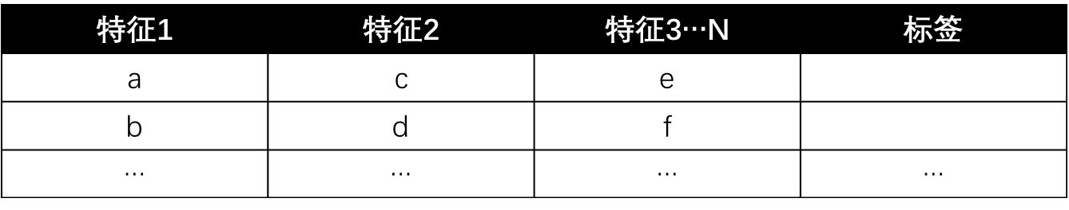
4、B集算法
与一般迁移学习的不同
B场景没有实际信息
空

Slide 18
概要设计
A场景信息
循环
A集最优算法
B场景（无标签）
选择算法
“B场景信息”（有标签）
信息量调整算法
B场景信息

Slide 19
4、B集算法
概要设计
A场景信息
信息量调整
B场景算法
B场景预测模型
“B场景信息”（有标签）

Slide 20
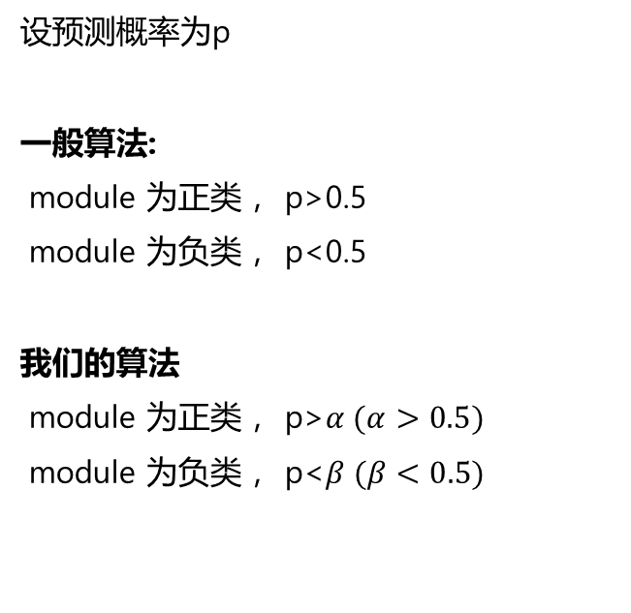
选择算法
设预测概率为p
一般算法:
module 为正类， p>0.5
module 为负类， p<0.5
我们的算法
module 为正类， p>$α (α>0.5)$
module 为负类， p<$β (β<0.5)$

Slide 21
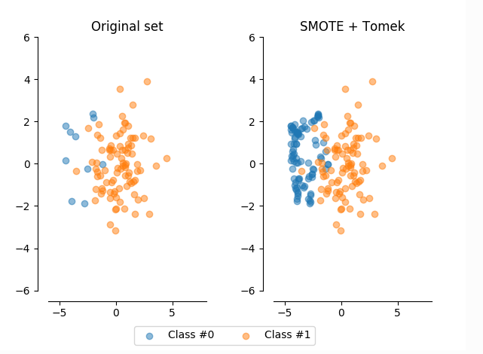
信息量调整算法
SMOTE：增加少数类样本
Tomek：去除干扰样本

Slide 22
4、B集算法
优势
可扩展
Notes:
自动化，可扩展，结果也很好.

Slide 23



智能风控
大数据分析
THANKS
地 址：北京市东城区礼士胡同54号
电 话：010-5760 2155
网 址：www.ccxcredit.com
邮 箱：ccx@ccx.cn
风控建模
区块链

